Slide 1
НАШ ДРУГ – Санкт-Петербург
ГБДОУ детский сад №88
Фрунзенский район
Санкт-Петербурга
Воспитатель:
Осипова О.А.
2014 г.

Slide 2
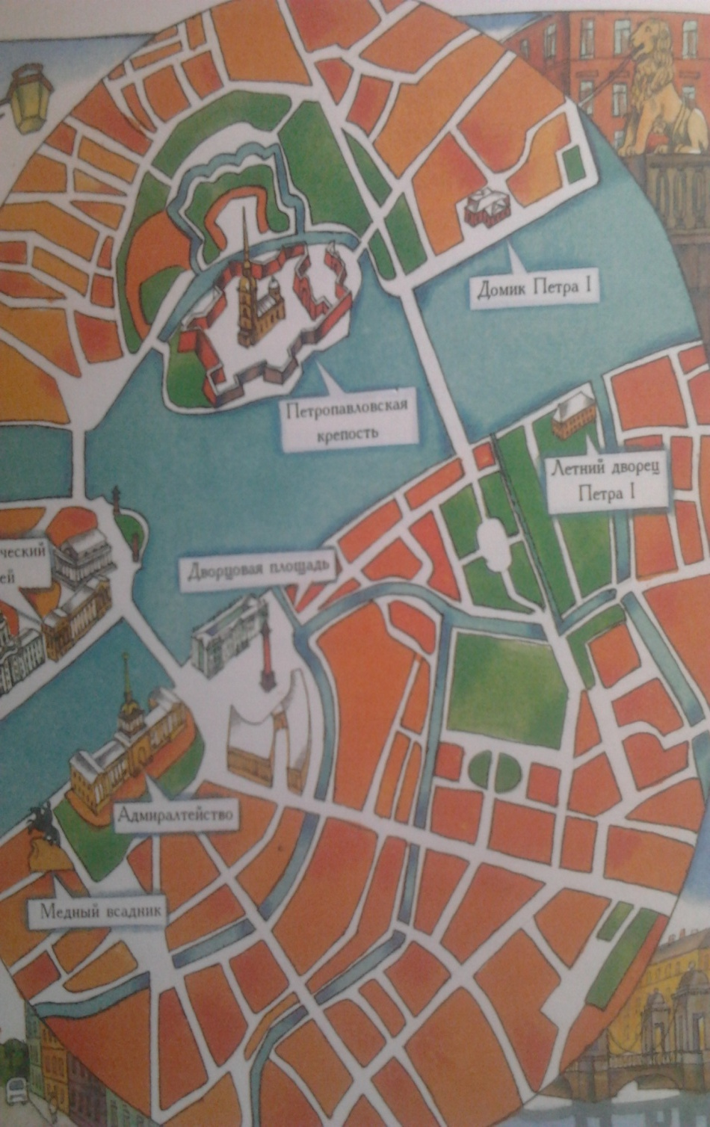
Это карта Петербурга. Вы хотите узнать свой город? Карта нам поможет. Посмотрите, как много голубой краски на карте… Это всё вода. Мойка. Фонтанка. Нева. Множество рек и каналов.

Slide 3
Пётр Великий задумал строить Петербург по плану. В те времена города так не строили. Наш город с начало нарисовали, а потом стали строить. Замечательные архитекторы, скульпторы строители потрудились на славу.

Slide 4
Улицы выходят на простор площадей. А на площадях памятники.

Slide 5
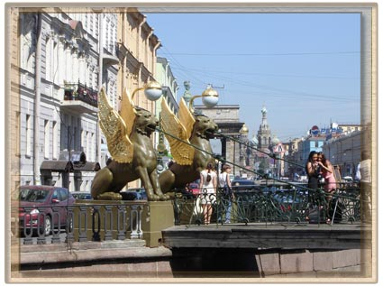
А вот и красивые лесенки на набережных. По ним можно спуститься и потрогать воду.
Много в Петербурге островов,
а мостов ещё больше.
Какие они красивые, украшены скульптурами коней, львов,.
Ещё там есть- сфинксы сказочные существа с туловищем льва и головой человека. Грифоны - фантастические крылатые львы.

Slide 6
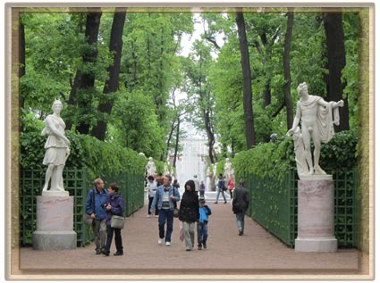
Посмотрите какая широкая Нева, а раньше реки в городе были еще шире
Летний сад- гордость Санкт-Петербурга Встречает своих гостей удивительной и неповторимой красотой приглашая на прогулку

Slide 7
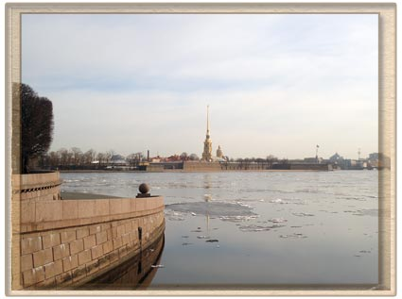
-А вот и памятник Крылову в Летнем саду. Здесь все герои его басен.
Город надо охранять, поэтому решено было в первую очередь строить крепость.

Slide 8
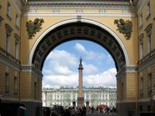
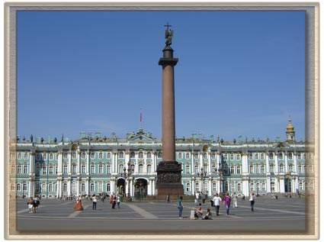
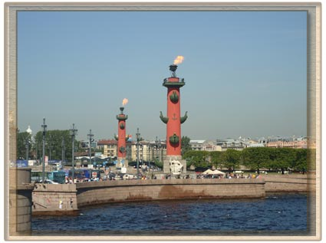
Её построили по приказу Петра Первого на маленьком Заячьем острове. Крепостные пушки поставили для защиты берега, будущего порта и города.
Главная площадь нашего города. ДВОРЦОВАЯ.

Slide 9
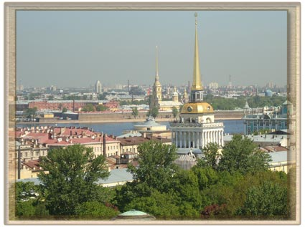
Как интересно рассматривать наш город, но настоящий, а не на фотографиях он всё же интересней! ОН ЖДЁТ ВАС!

Slide 10
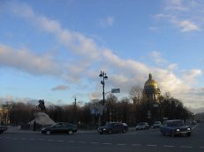
Петербург огромен и разнообразен! Вам предстоит ещё многое узнать.
Город откроет вам свои секреты, станет ближе и понятней. Станет настоящим другом!

Slide 11
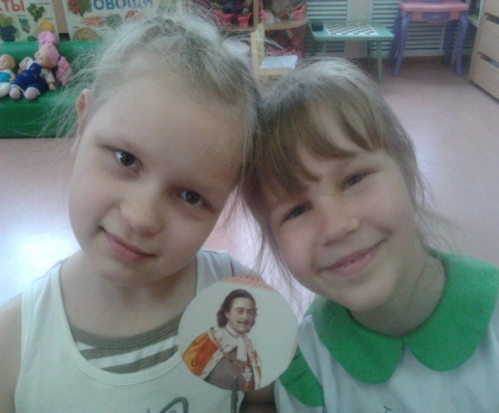
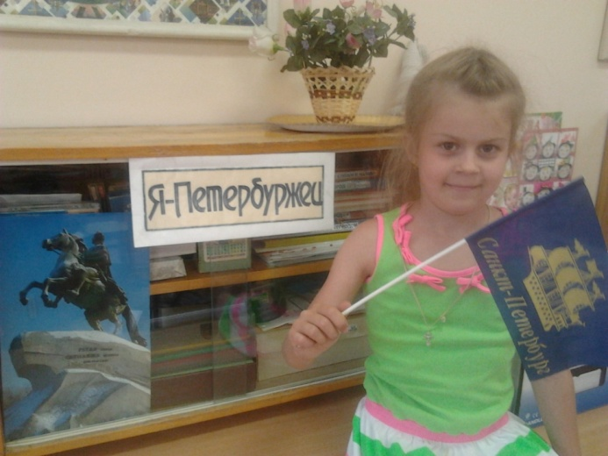
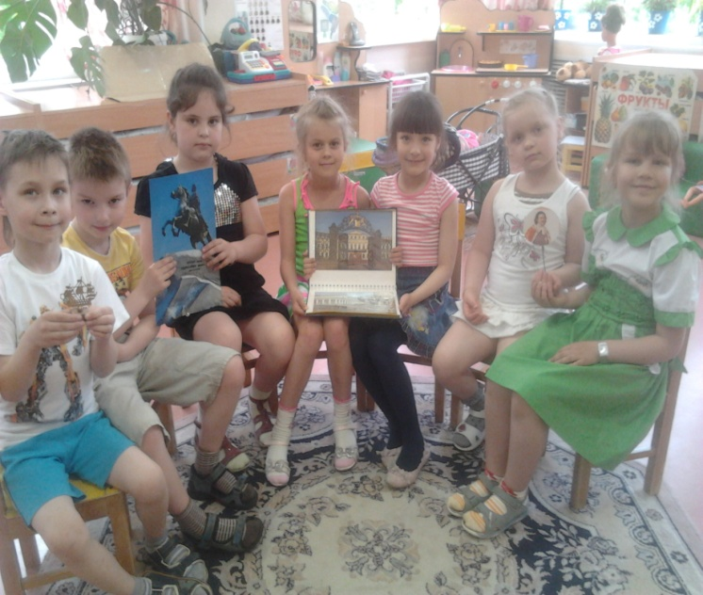
В ДОБРЫЙ ПУТЬ!
ЗНАЮ И ЛЮБЛЮ СВОЙ ГОРОД!

